Slide 1
Волгоградская региональная акция
«Я живу на улице героя»,
приуроченная к празднованию
77-й годовщины Победы в Великой Отечественной войне
Улица имени Штеменко С.М.
Презентацию подготовили обучающиеся
детского объединения «Школа мышления.»

Slide 2
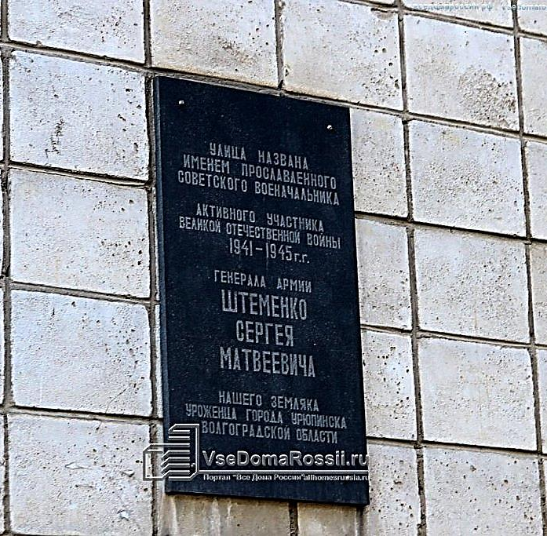
В историю Великой Отечественной войны золотыми буквами вписано имя крупного военачальника, нашего земляка, генерала Штеменко Сергея Матвеевича. Его именем названа одна из главных улиц Краснооктябрьского района Волгограда.

Slide 3
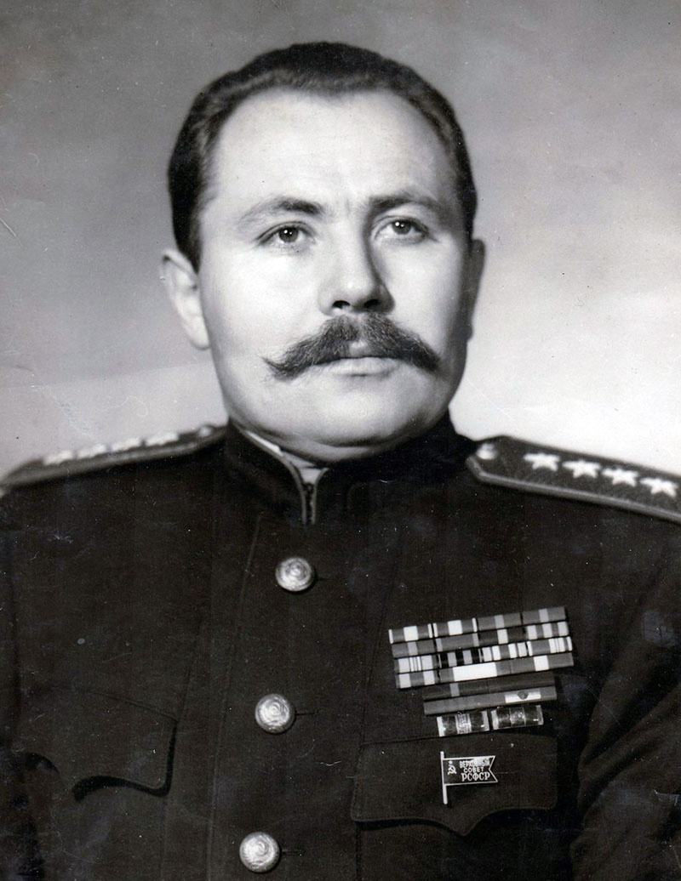
Штеменко Сергей Матвеевич - советский военный деятель, начальник Генштаба ВС СССР (1948—1952), начальник Главного разведывательного управления ГШ ВС СССР (1956—1957), генерал армии.
Родился 20.02.1907 г. в станице Урюпинской, ныне город Урюпинск Волгоградской области, в бедной казачьей семье.
Штеменко Сергей Матвеевич (20.02.1907 – 23.04.1976)

Slide 4
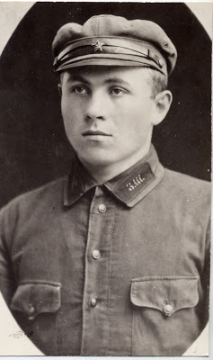
В 19 лет призван В Красную Армию.
В 1930 г.- с отличием окончил Севастопольскую школу зенитной артиллерии.
В 1937 г.- Военную академию механизации и моторизации РККА.
В 1940 - Академию Генерального штаба РККА.
В 35 лет стал генералом армии. Накануне Великой Отечественной войны Штеменко С.М. занимал важный пост в Генеральном штабе Красной Армии.
Штеменко Сергей Матвеевич

Slide 5
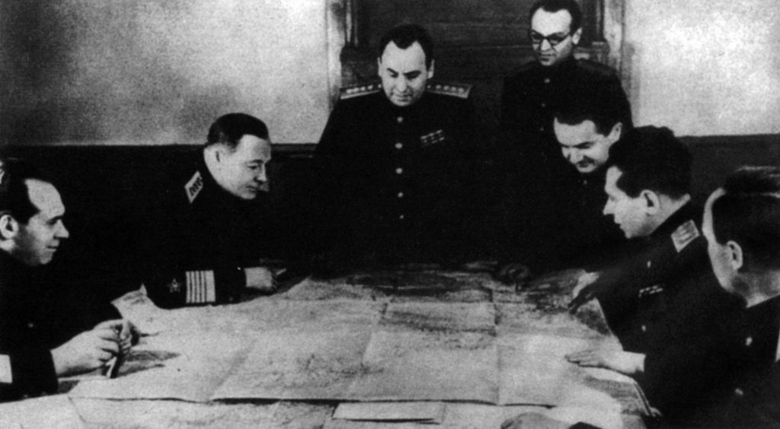
В годы Великой отечественной войны, генерал Штеменко лично участвовал в разработке планов всех крупных операций: Битва за Сталинград, оборона Кавказа, освобождение Украины, взятие Берлина.

Slide 6
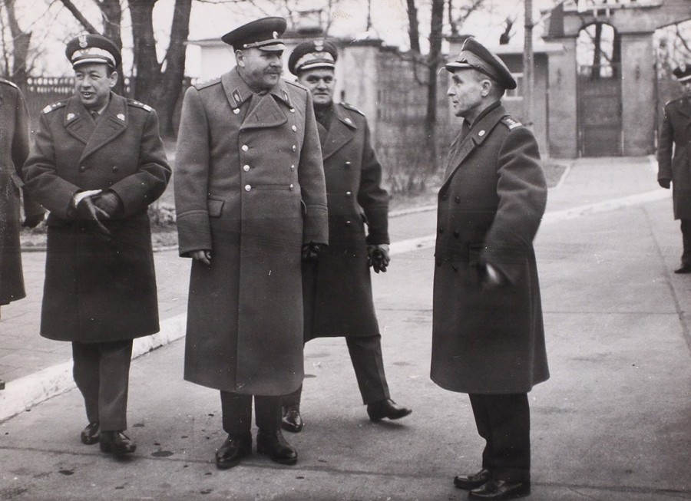
В 1943 году генерал Штеменко сопровождал Верховного главнокомандующего И.В.Сталина на Тегеранскую конференцию.

Slide 7
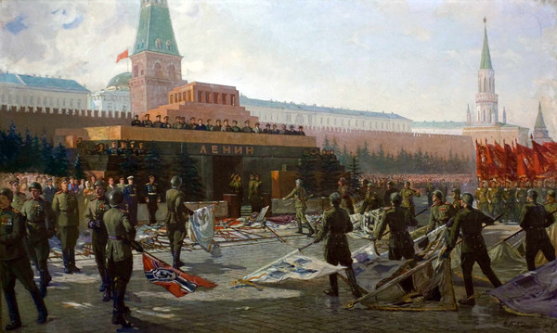
В июне 1945 года активно участвовал в организации Парада Победы на Красной площади.

Slide 8
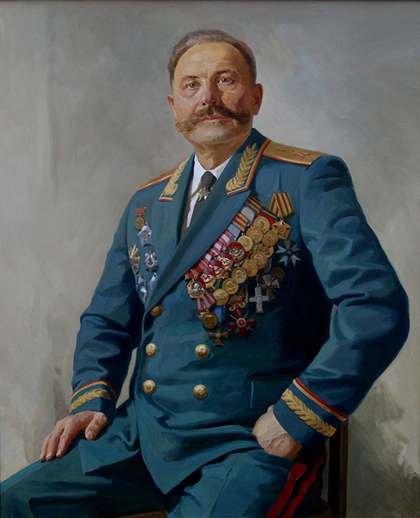
После окончания войны был начальником Генерального штаба Вооруженных сил СССР, начальником Штаба Объединённых вооружённых сил государств — участников Варшавского договора. Штеменко пользовался особым уважением и авторитетом как высокопрофессиональный оператор военного искусства.
Штеменко Сергей Матвеевич

Slide 9
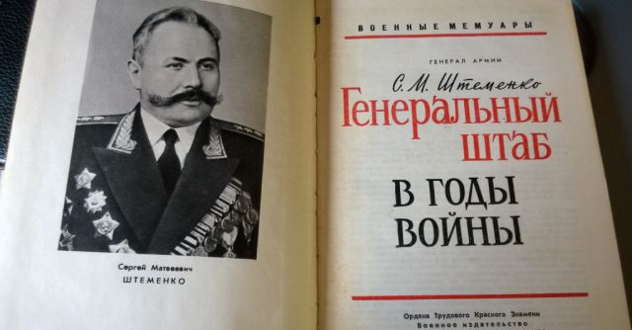
Штеменко С.М. - автор военно-исторических трудов: «Генеральный штаб в годы Великой Отечественной войны» (М., 1968), «Последние шесть месяцев Второй мировой войны» (М., 1973), «Освободительная миссия Советской армии» (М., 1975 ) и др.

Slide 10
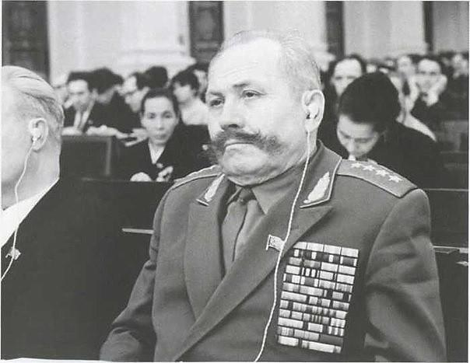
Генерал армии Сергей Матвеевич Штеменко неоднократно избирался депутатом Верховного Совета РСФСР.

Slide 11
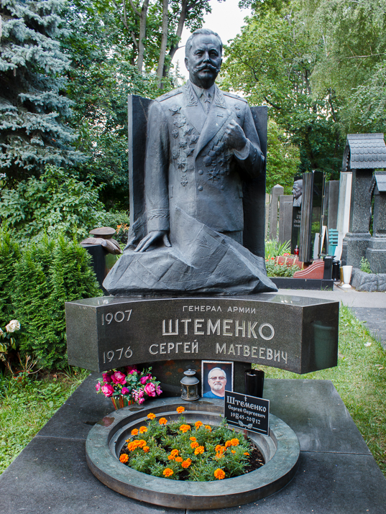
Сергей Матвеевич Штеменко умер 23 апреля 1976 года. Похоронен на Новодевичьем кладбище в г. Москва.

Slide 12
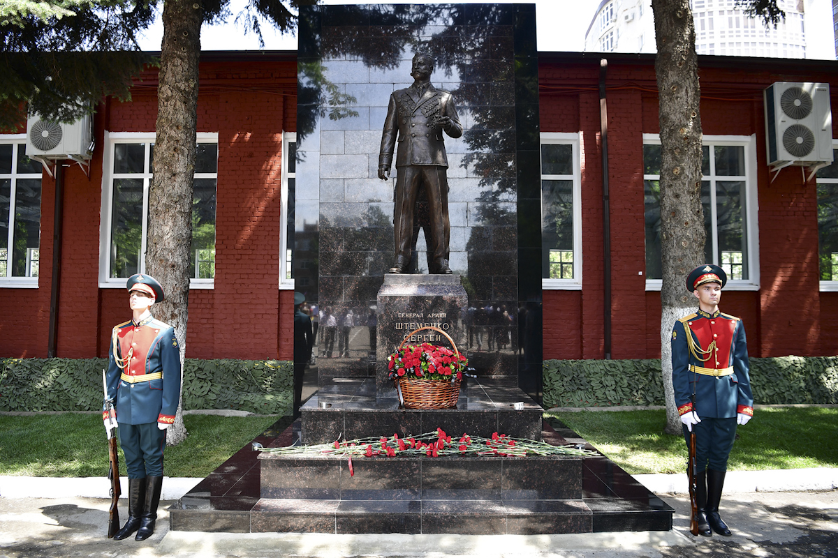
В 1977 г. имя видного советского военачальника генерала армии Штеменко Сергея Матвеевича присвоено Краснодарскому высшему военному Краснознаменному училищу.

Slide 13
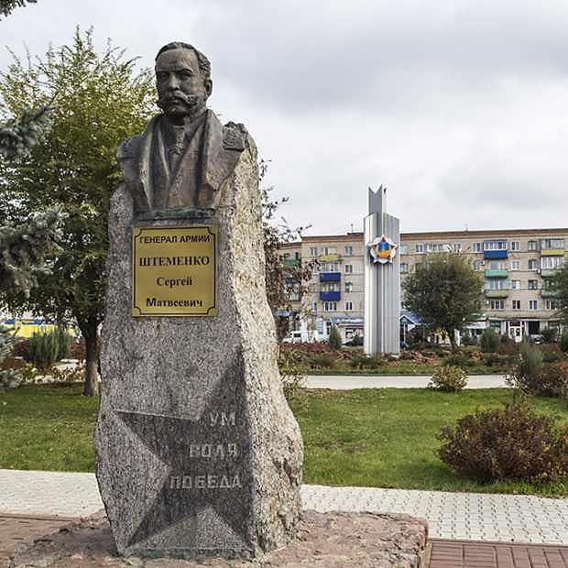
В 2004 г. на малой родине в г. Урюпинске открыт монумент генералу Штеменко С.М. Его именем названы улицы в Волгограде, Урюпинске, Нижнем Новгороде.

Slide 14
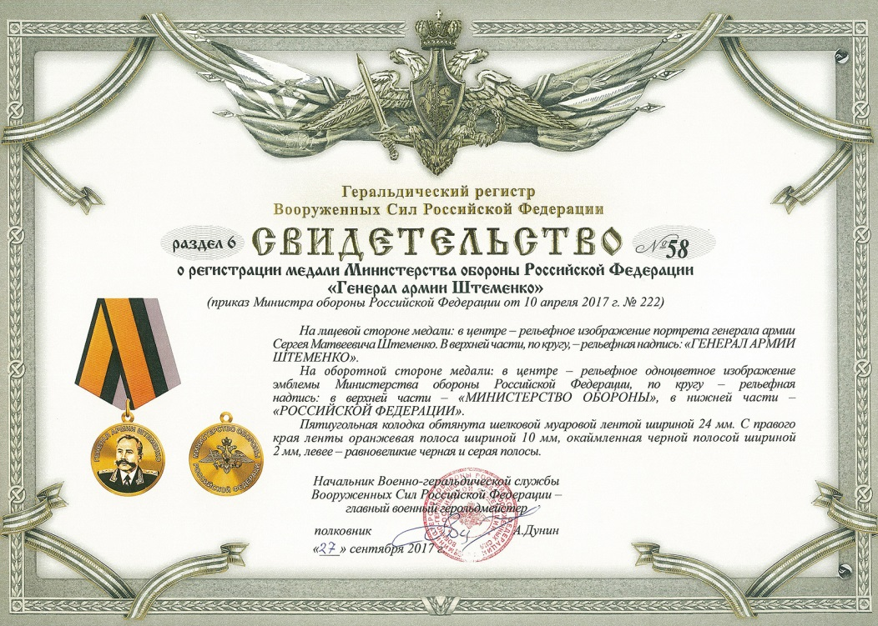
В 2017 году учреждена награда МО РФ –медаль «Генерал армии Штеменко» Медалью награждаются офицеры Генерального штаба Вооруженных Сил Российской Федерации, военнослужащие и лица структурных подразделений по защите государственной тайны Вооруженных Сил Российской Федерации.

Slide 15
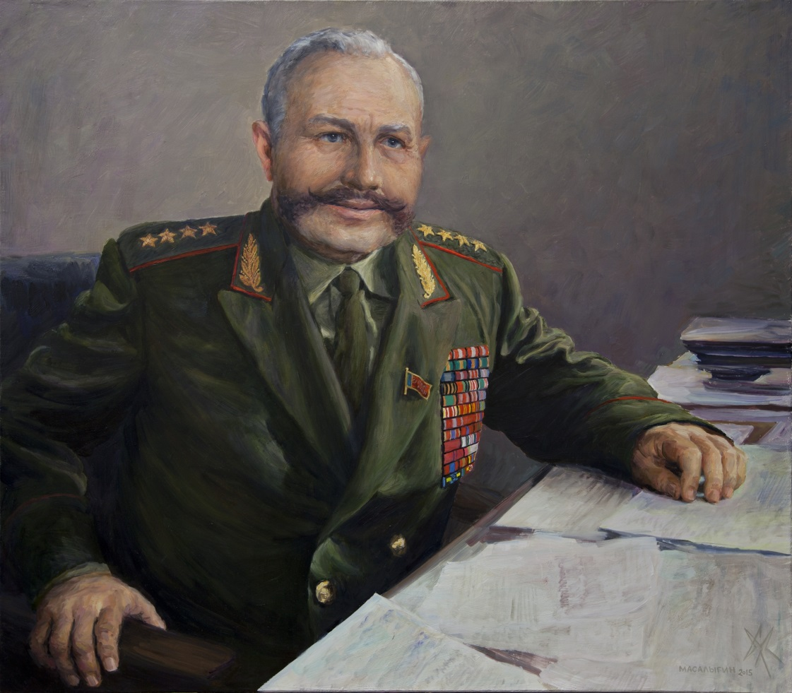
Сергей Матвеевич Штеменко по-прежнему в строю Вооруженных Сил родной страны!

